Slide 1
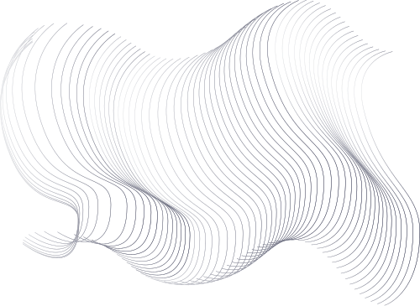
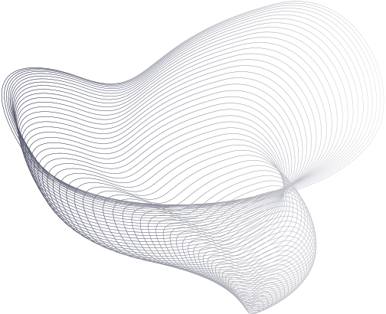
Εθνικό Μετσόβιο Πολυτεχνείο - Σχολή Μηχανολόγων Μηχανικών
Χρήση λογισμικών ανοιχτού κώδικα στην οπτικοποίηση
αποτελεσμάτων υπολογισμών ατμοσφαιρικών ροών
Γαραντζιώτη Χριστίνα
Τριμελής Συμβουλευτική Επιτροπή:
Μπούρης Δημήτριος (Επιβλέπων)
Βουτσινάς Σπυρίδων
Αναγνωστόπουλος Ιωάννης
Αθήνα, Ιούλιος 2023

Slide 2
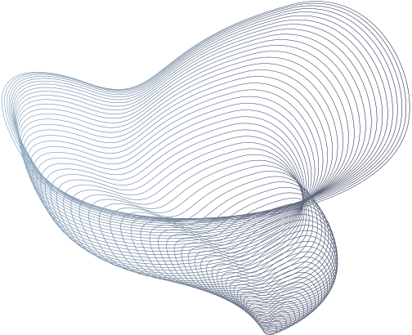
Περιγραφή εργασίας
Τεχνολογικό πρόβλημα
Στόχος
Διερεύνηση χρήσης λογισμικών ανοιχτού κώδικα (ParaView, VisIt, Blender) στην οπτικοποίηση αποτελεσμάτων ρευστομηχανικών υπολογισμών του κώδικα Fortran CAFFCA3D.
  Αξιοποίηση ελεύθερων λογισμικών ανοιχτού κώδικα
  Εκμετάλλευση επιπλέον δυνατοτήτων νέων λογισμικών σε σχέση με την οπτικοποίηση αποτελεσμάτων
Notes:
- Ποιες δυνατότητες;
Τόσο όσον αφορά την οπτικοποίηση, όσο και την ευκολία χρήσης, την φιλικότητα προς τον χρήστη και την διεπαφή τους.

Slide 3
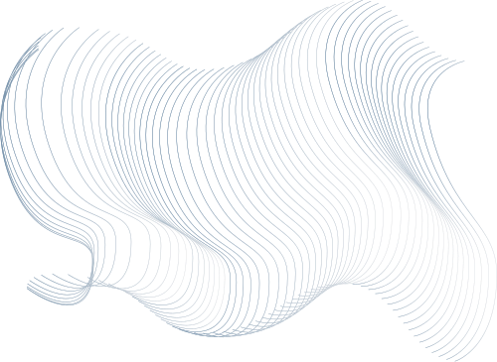

Δομή παρουσίασης
Θεωρητικό Υπόβαθρο
Αριθμητική Μεθοδολογία
Αποτελέσματα
Συμπεράσματα
  Μορφή αρχείων VTK
  Λειτουργία λογισμικών οπτικοποίησης ανοιχτού κώδικα
  Λειτουργία υπολογιστικού εργαλείου Fortran CAFFCA3D
  Ανάπτυξη κώδικα Python (write_to_VTK.py)
  Εφαρμογές στα λογισμικά ανοιχτού κώδικα ParaView, Visit, Blender και το λογισμικό Tecplot
  Οπτικοποίηση αποτελεσμάτων στα λογισμικά ParaView, Visit, Blender, Tecplot
  Δημιουργία animation στο λογισμικό Blender
Προτάσεις για μελλοντική έρευνα
Προσωπική συμβολή

Slide 4

Προσέγγιση
Ποιά είναι τα διαθέσιμα λογισμικά οπτικοποίησης ανοιχτού κώδικα;
Τι προϋποθέτει η χρήση τους;
Πώς μπορεί να γίνει η σύνδεση του κώδικα Fortran CAFFCA3D με αυτά τα λογισμικά,
Notes:
- Ποιες δυνατότητες;
Τόσο όσον αφορά την οπτικοποίηση, όσο και την ευκολία χρήσης, την φιλικότητα προς τον χρήστη και την διεπαφή τους.

Slide 5


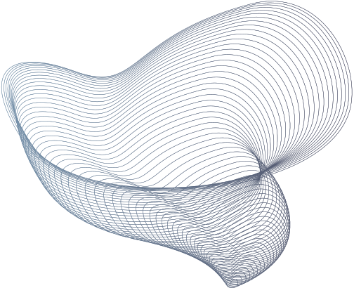
Θεωρητικό
Υπόβαθρο
ParaView
  Λογισμικό ανοιχτού κώδικα
  .csv, .vtk, .xml, .hdf5, netCDF
  Windows, Linux, macOS
  Παράλληλη επεξεργασία μεγάλων συνόλων δεδομένων, προσαρμόσιμες ροές οπτικοποίησης
Περιγραφή λογισμικών οπτικοποίησης
Tecplot
VisIt
  Εμπορικό λογισμικό
  .csv, .txt, .dat, netCDF, .cgns
  Windows, Linux
  Ανάλυση δεδομένων 2D, χειρισμός και επεξεργασία μεγάλων συνόλων δεδομένων
  Λογισμικό ανοιχτού κώδικα
  .vtk, .bov .hdf5, netCDF, .cgns
  Windows, Linux, macOS
  Παράλληλη επεξεργασία μεγάλων συνόλων δεδομένων, ισχυρές δυνατότητες ανάλυσης δεδομένων
Blender [BVTKNodes]
  Λογισμικό ανοιχτού κώδικα
  .blend, .vtk, .mpeg, 3ds, .tiff
  Windows, Linux, macOS, iOS, Android
  3D μοντελοποίηση, δημιουργία animations & ρεαλιστικών οπτικοποιήσεων

Slide 6
Θεωρητικό
Υπόβαθρο
Μορφή VTK Simple Legacy
  Επικεφαλίδα : # vtk DataFile Version X.Y
  Δομή συνόλου δεδομένων : π.χ. UNSTRUCTURED_GRID
  Χαρακτηριστικά συνόλου δεδομένων (DataSet Attributes) : π.χ. POINT_DATA
Περιγραφή αρχείων VTK
Μορφή VTK XML
Ωφέλη χρήσης αρχείων VTK
  Επικεφαλίδα : VTKFile type
  Τύπος συνόλου δεδομένων (DataSet) : π.χ. StructuredGrid
  Υποσύνολο συνόλου δεδομένων (Piece)
  Χαρακτηριστικά συνόλου δεδομένων (DataSet Attributes) : π.χ. CellData
  Πίνακας τιμών δεδομένων (DataArray : Points/Cells)
  Φορητότητα
  Ευελιξία
  Διαλειτουργικότητα
  Επεκτασιμότητα
  Προσβασιμότητα
Μορφή VTK HDF
  Υψηλή απόδοση
  Χειρισμός μεγαλύτερων & πολυπλοκότερων συνόλων δεδομένων μέσω τεχνικής "chunking" (αποθήκευση / ανάκτηση δεδομένων σε μικρά κομμάτια)

Slide 7
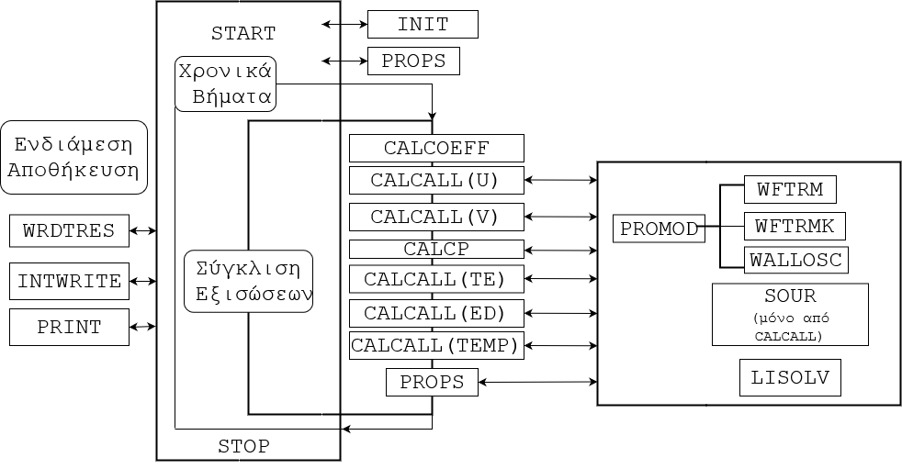
Θεωρητικό
Υπόβαθρο
Περιγραφή υπολογιστικού εργαλείου Fortran CAFFCA3D *
Χρήσιμα αρχεία
Input αρχεία: DCAFFCA3D, DBASEGRID, DMLOCREF
Αρχεία υπολ. πλέγματος : 3DGRID_xx
Αρχεία αποτελεσμάτων: INTFLD3D_xx / DT_xx
  Επίλυση εξισώσεων Reynolds για τυρβώδη πεδία ροής
  Ομόθετο πλέγμα , αποθήκευση μεταβλητών στο κέντρο των κελιών
  Κελιά εξάεδρα με 8 κορυφές [(NI-2)x(NJ-2)x(NK-2)]
=> δυαδικά αρχεία Fortran (πλέγματος & αποτελεσμάτων) / αρχεία Tecplot
* Αναπτύχθηκε στο Εργαστήριο Αεροδυναμικής
της Σχολής Μηχανολόγων Μηχανικών του Ε.Μ.Π.

Slide 8
Αριθμητική Μεθοδολογία
Εκτέλεση κώδικα
  Μέσω οποιουδήποτε IDE * της Python
Ανάπτυξη κώδικα Python [write_to_VTK]
Πλεονεκτήματα:
  Επιπλέον προσαρμογή κώδικα
  Χρήση βοηθητικών add-ons / plugins
  Υποστήριξη διάφορων εκδόσεων Python
Πλεονεκτήμα Python
  Χειρισμός μεγάλων συνόλων δεδομένων
  Ευκολία χρήσης & ευελιξία
  Ενεργή κοινότητα χρηστών
  Πλούσιο documentation
  Πληθώρα βιβλιοθηκών & πακέτων
  Διαλειτουργικότητα
  Μέσω εκτελέσιμου αρχείου write_to_VTK.exe
Πλεονεκτήματα:
  Ευκολία χρήσης - αυτοτελής λειτουργία (ομαδοποίηση εξαρτήσεων)
  Διαλειτουργικότητα
  Διεπαφή φιλική προς τον χρήστη
Χρήσιμα πακέτα
math
NumPY
TVTK
*Χρησιμοποιήθηκε το PyCharm 2022.3.2 -- Community Edition (JetBrains)

Slide 9
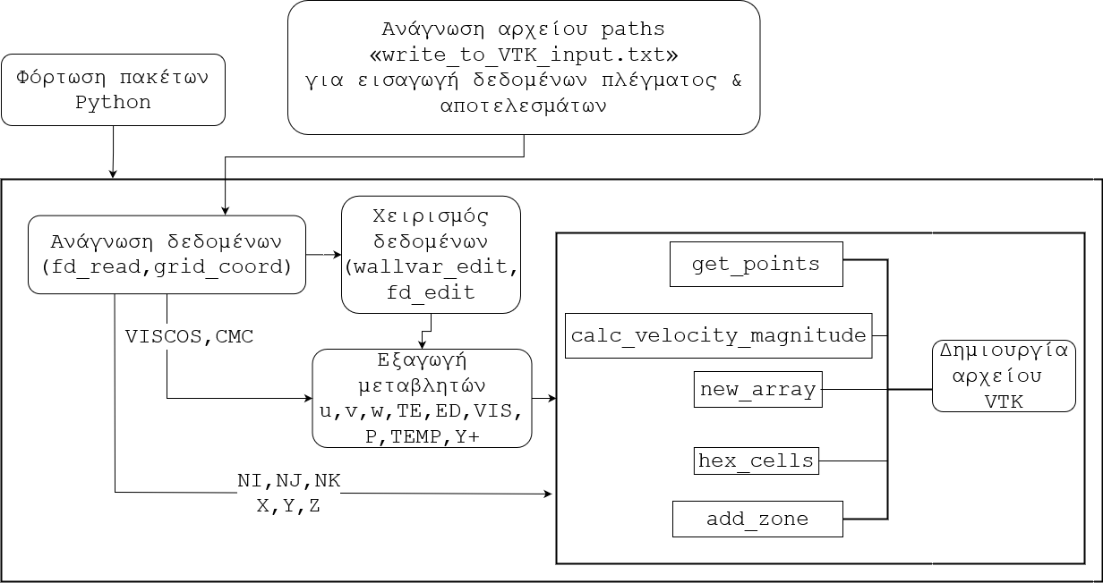
Αριθμητική Μεθοδολογία
Διάγραμμα ροής κώδικα write_to_VTK
*Implicit ordering of points
*Πλέγμα Unstructured
*Αρχεία .vtk, .vtu

Slide 10
Αριθμητική Μεθοδολογία
Περιπτώσεις:
  Τοπογραφία beach bar με / χωρίς βλάστηση , πλέγμα μεγέθους ~5.5 εκατ. κελιών
  Τοπογραφία εξοχικής κατοικίας με / χωρίς τοπική πύκνωση, πλέγμα μεγέθους ~5.5 εκατ. κελιών & ~1,5 εκατ. κελιών στην περιοχή πύκνωσης
  Ροή διαμέσου τετράγωνου κυλίνδρου (square cylinder)
Εφαρμογή στα λογισμικά οπτικοποίησης *
Ζήτημα
Διερεύνηση του βαθμού επιρροής των διαβαθμίσεων ρευστομηχανικών μεγεθών στις συνθήκες διαβίωσης σε συγκεκριμένα κτίρια
Διαδικασία:
  Φόρτωση αρχείου γεωμετρίας .obj
  Εισαγωγή αρχείων .vtk, .vtu
  Επεξεργασία αποτελεσμάτων
Εκδόσεις λογισμικών
Tecplot 360 2006
ParaView 5.9.1
VisIt 3.3.1
Blender 3.4.1
Σημεία σύγκρισης :
  Απόδοση (rendering)
  Δυνατότητες ενσωματωμένων εργαλείων
  Υπολογιστικές επιδόσεις
  Ευκολία χρήσης
*Χρήση δεδομένων υπολογιστικών προσωμοιώσεων του προσωπικού του Εργαστηρίου Καινοτόμων Περιβαλλοντικών Τεχνολογιών του ΕΜΠ

Slide 11
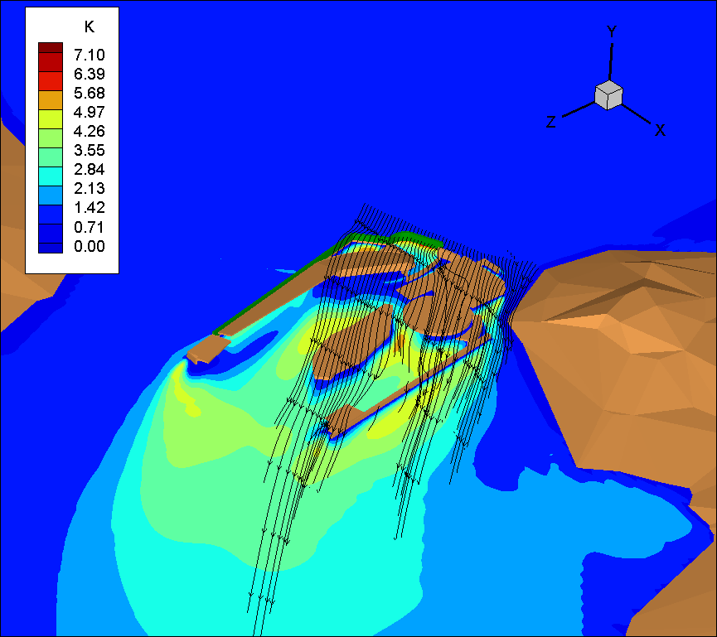
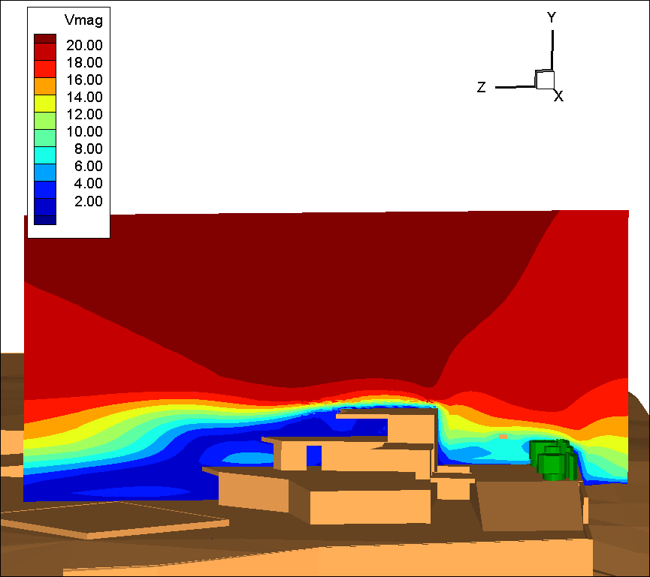
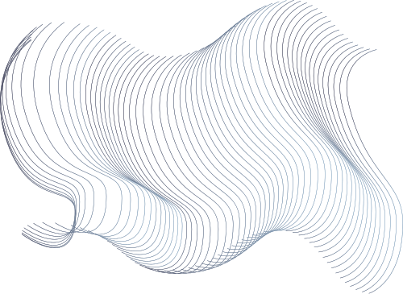
Αποτελέσματα : Tecplot - k , U
Τοπογραφία beach bar
[με βλάστηση]
Τοπογραφία εξοχικής κατοικίας
[με τοπική πύκνωση]

Slide 12
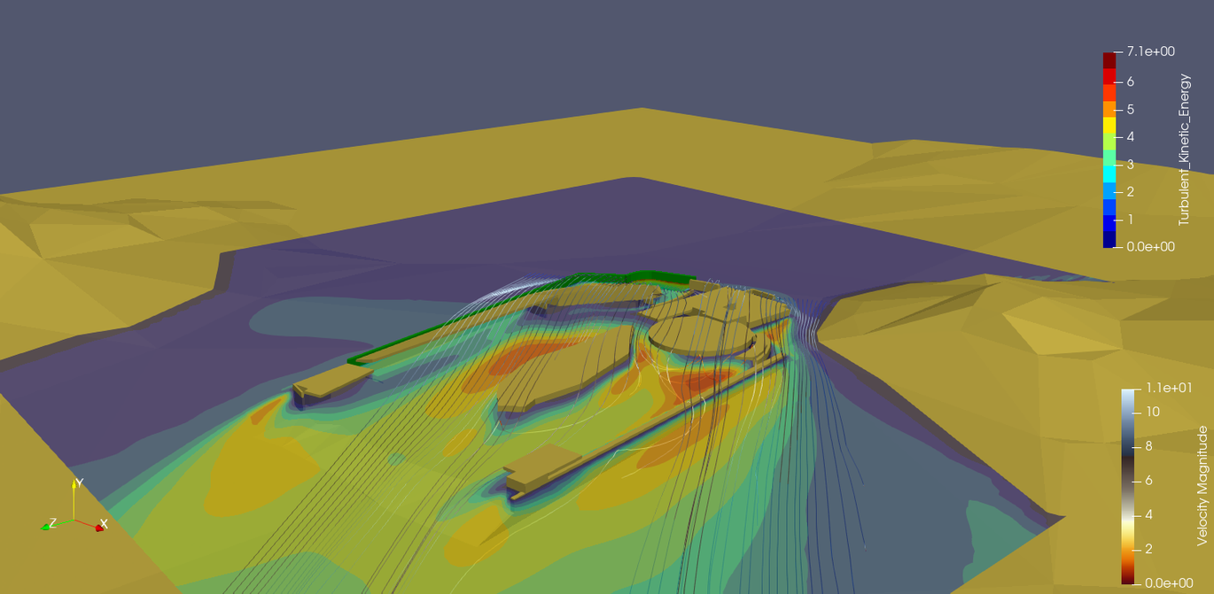
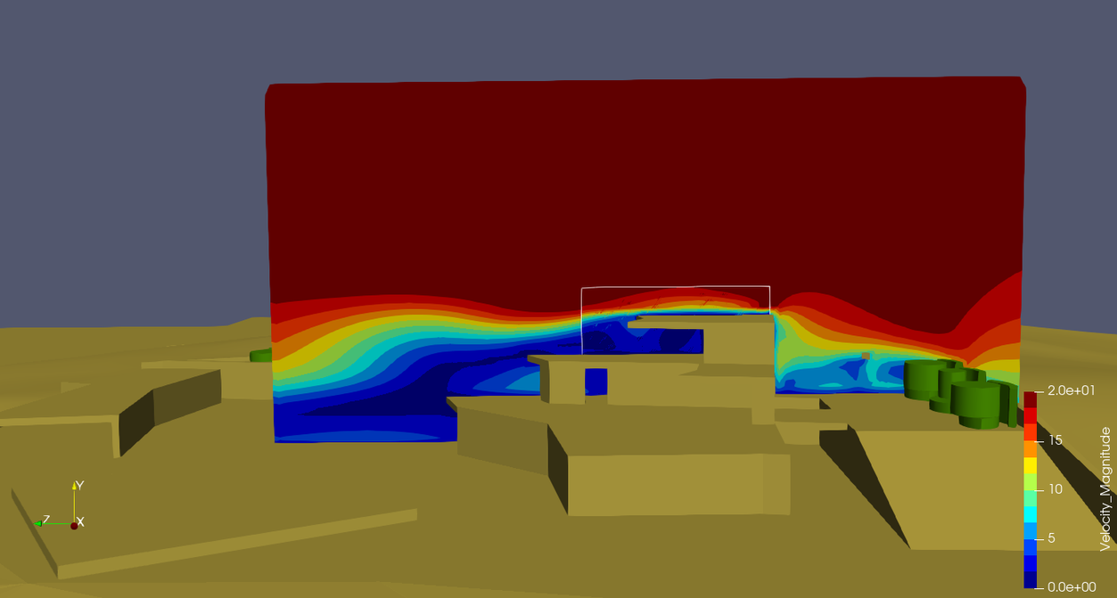
Αποτελέσματα : ParaView - k , U
Τοπογραφία beach bar
[με βλάστηση]
Τοπογραφία εξοχικής κατοικίας
[με τοπική πύκνωση]

Slide 13
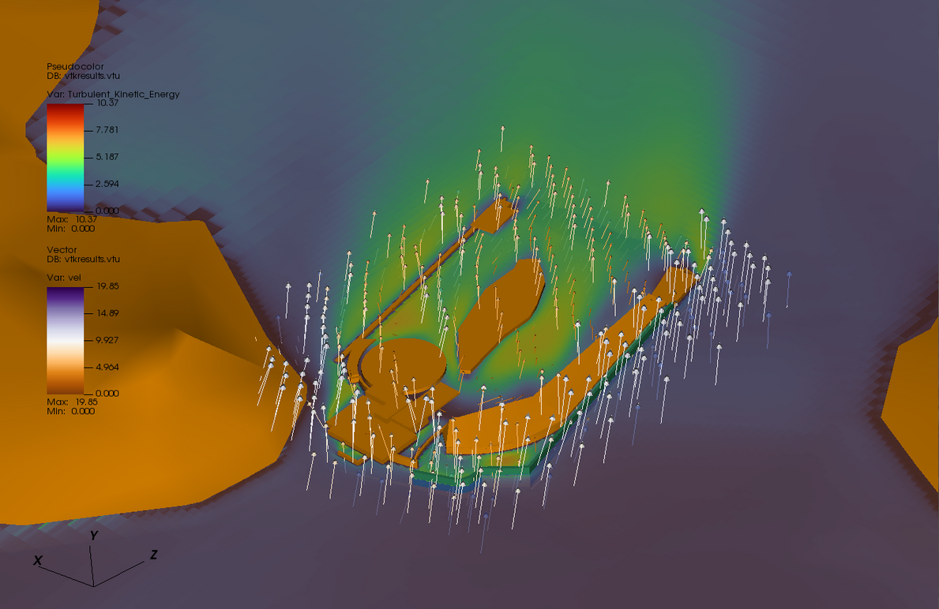
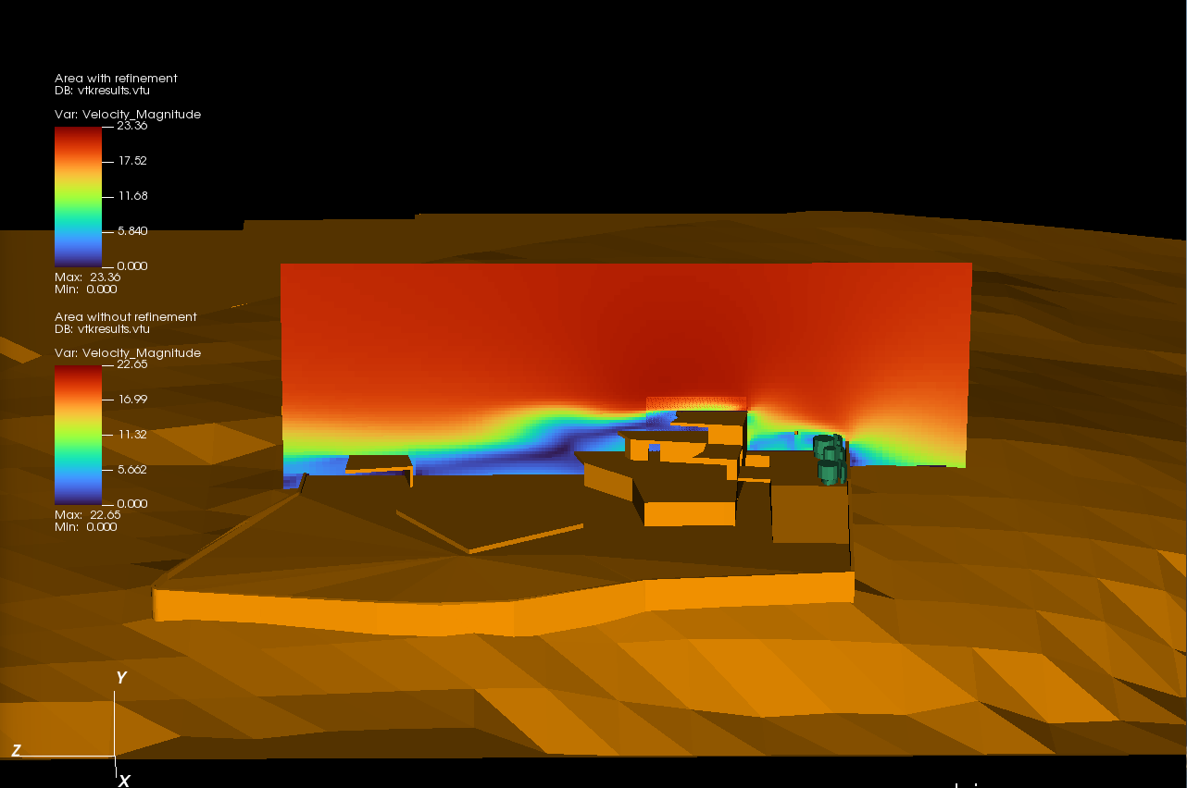
Αποτελέσματα : VisIt- k , U
Τοπογραφία beach bar
[με βλάστηση]
Τοπογραφία εξοχικής κατοικίας
[με τοπική πύκνωση]

Slide 14
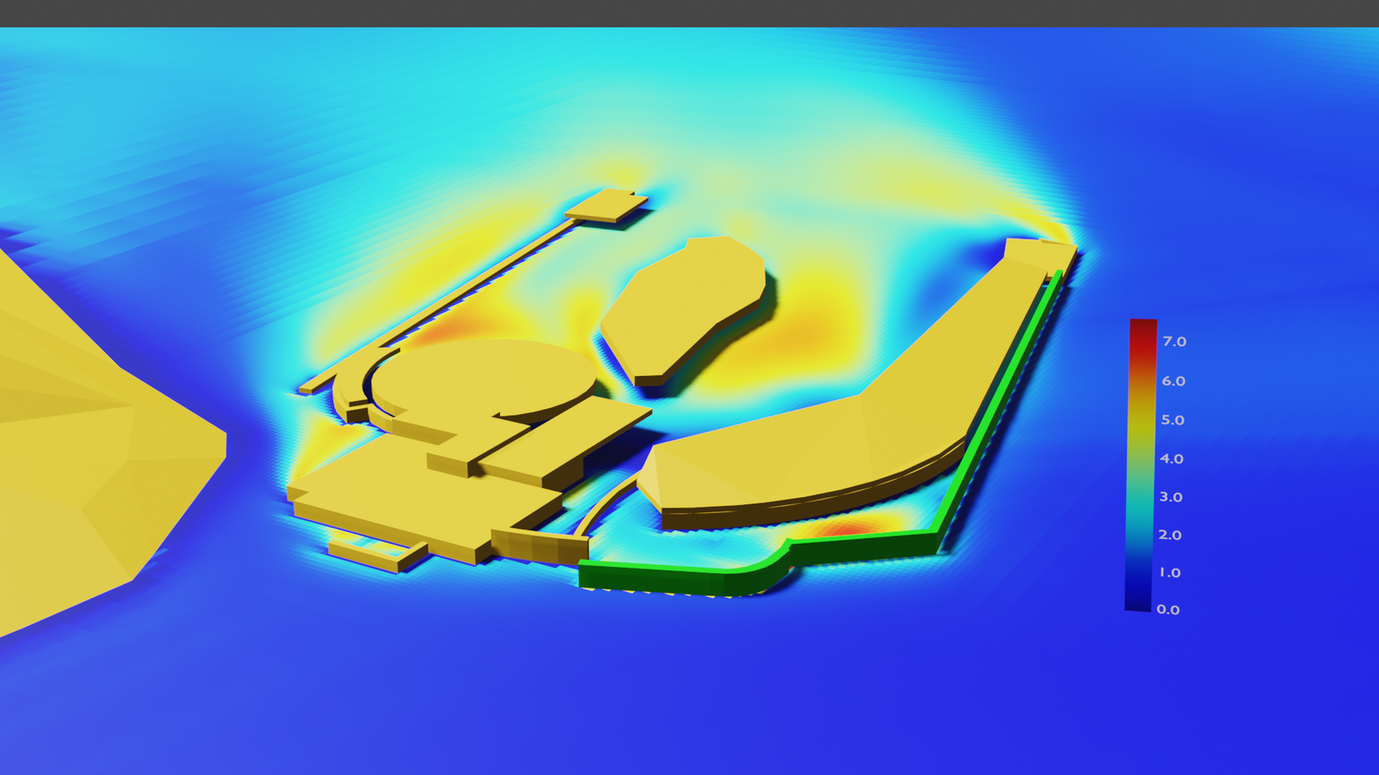
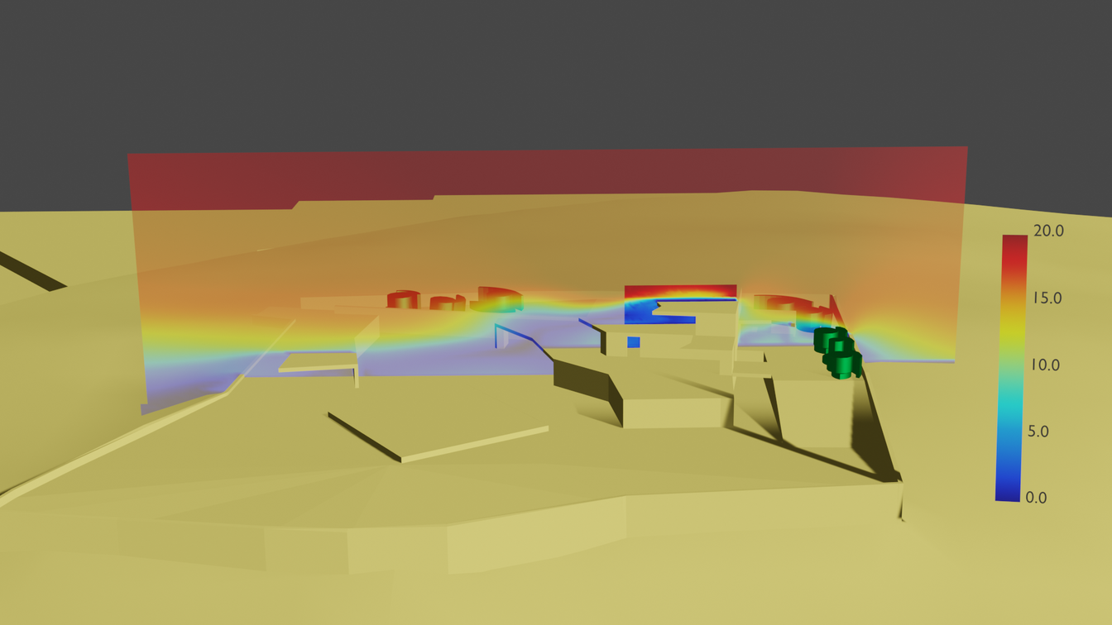
Αποτελέσματα : Blender - k , U
Τοπογραφία beach bar
[με βλάστηση]
Τοπογραφία εξοχικής κατοικίας
[με τοπική πύκνωση]

Slide 15

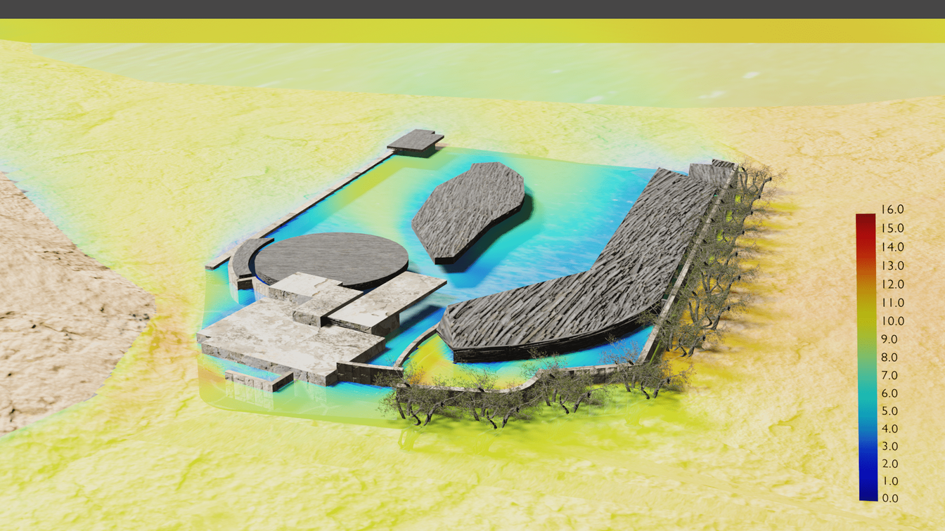
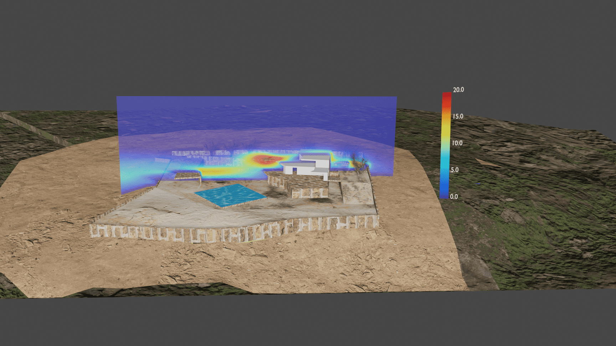
Φωτορεαλιστικά αποτελέσματα : Blender - veff, k
Ισοδύναμη ταχύτητα / δείκτης άνεσης
v_eff < 5 : άνετη διαβίωση
Τοπογραφία beach bar
Τοπογραφία εξοχικής κατοικίας

Slide 16
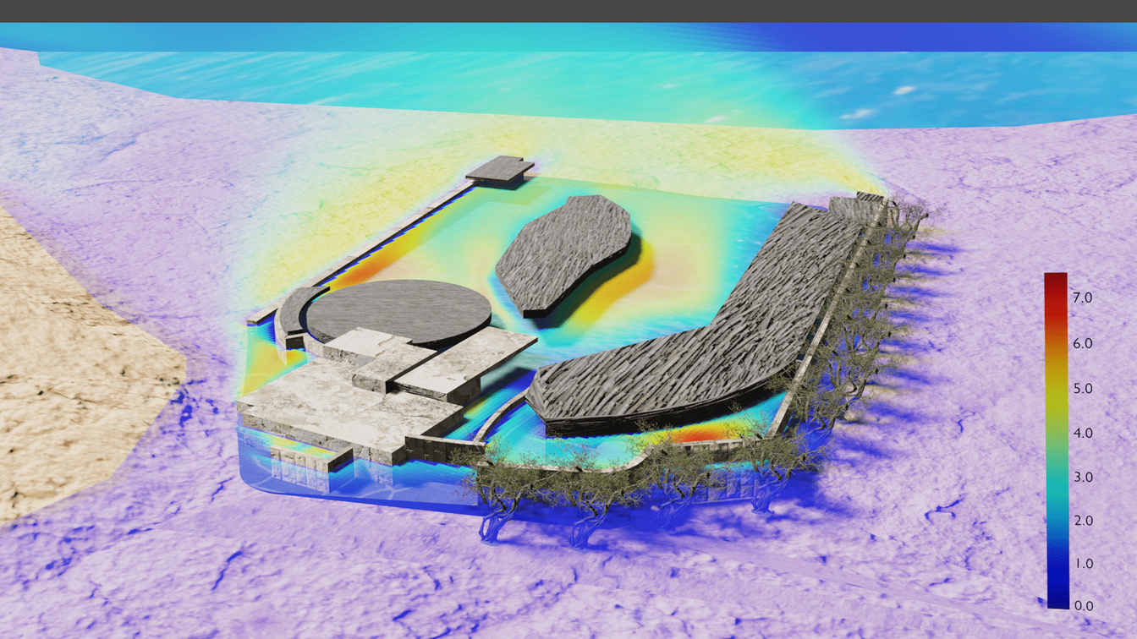
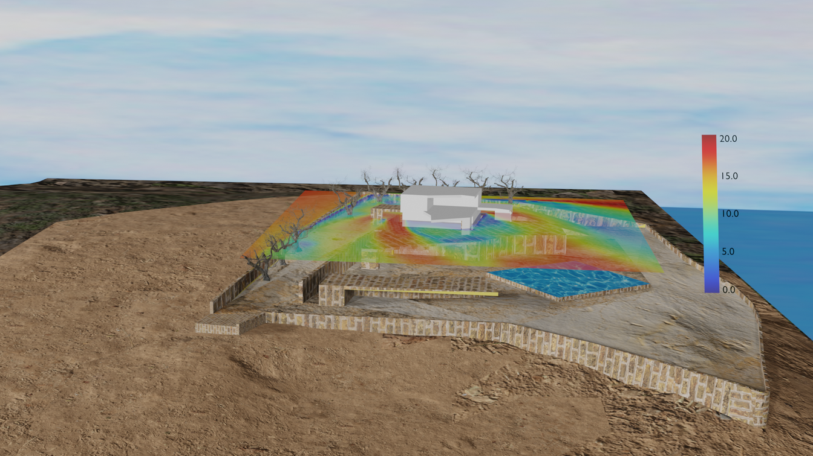
Φωτορεαλιστικά αποτελέσματα : Blender - k , veff
Τοπογραφία beach bar
Τοπογραφία εξοχικής κατοικίας

Slide 17
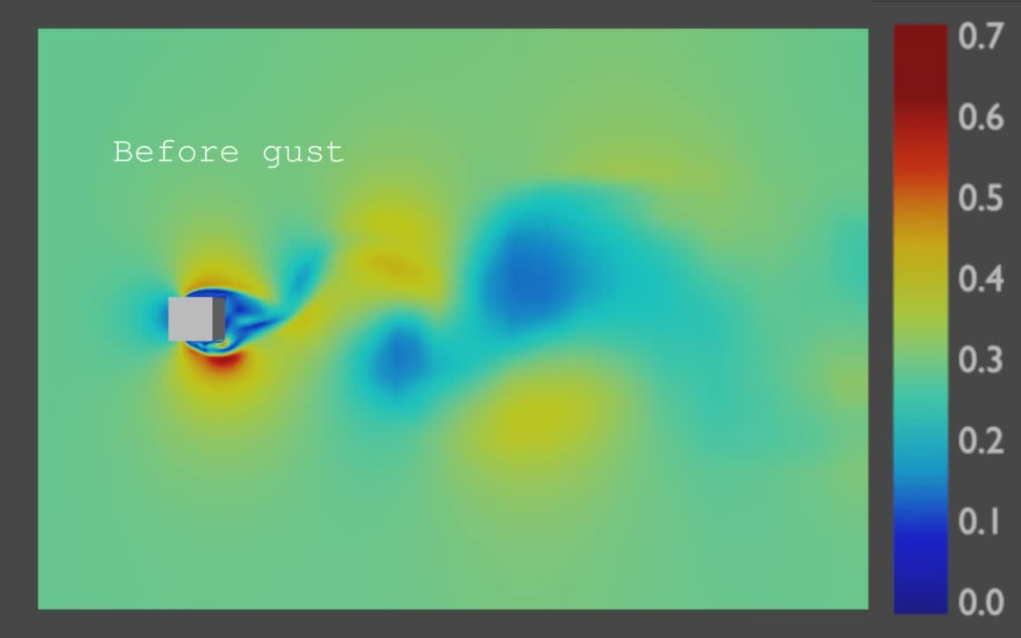
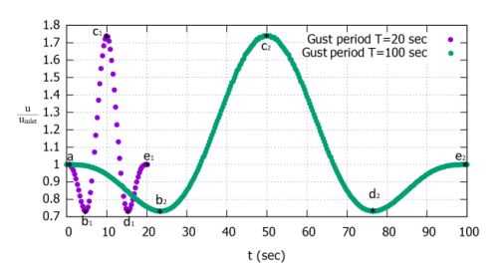
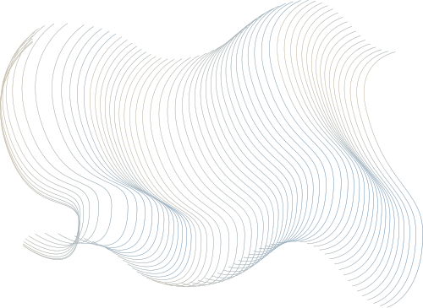
*Ριπές ανέμου ίδιου πλάτους / διαφορετικής διάρκειας
*Ριπή ανέμου μικρής διάρκειας (20s): διακοπή εναλλασσόμενου στροβιλισμού => συμμετρικό ζεύγος στροβίλων
Animation: Περίπτωση τετράγωνου κυλίνδρου* - U(t)
*Maria Kotsiopoulou and Demetri Bouris. “Numerical Simulation of the Effect of a Single Gust on the Flow Past a Square Cylinder.”

Slide 18
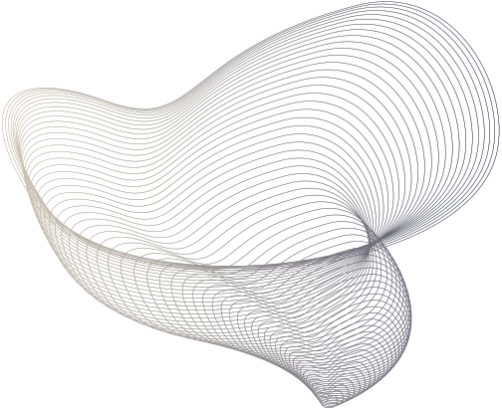
Στόχος
Σε περίπτωση που η χρήση ελεύθερων λογισμικών ανοιχτού κώδικα είναι προτιμότερη, τα λογισμικά VisIt, ParaView και Blender προσφέρουν μια αποτελεσμάτική εναλλακτική λύση σε σχέση με εμπορικά πακέτα λογισμικού, όπως το Tecplot
Προσέγγιση
Ο αναπτυσσόμενος κώδικας Python write_to_VTK, που μετατρέπει δυαδικά αρχεία Fortran σε αρχεία VTK, επιτρέπει την εύκολη ενσωμάτωση δεδομένων σε λογισμικά οπτικοποίησης ανοιχτού κώδικα, ενώ αποτελέι ένα πολύτιμο εργαλείο για μελλοντικούς ερευνητές
Συμπεράσματα επί των αποτελεσμάτων
Συμπεράσματα
Για μεγάλα σύνολα επιστημονικών δεδομένων, το Paraview και το Visit παρουσιάζουν εξαιρετικές επιδόσεις, ενώ το Blender παρέχει μια πιο ευέλικτη προσέγγιση για τη δημιουργία σύνθετων οπτικοποιήσεων και φωτορεαλιστικών απεικονίσεων

Slide 19

Δεδομένα
Δεδομένα υπολογιστικών προσωμοιώσεων του προσωπικού του Εργαστηρίου Καινοτόμων Περιβαλλοντικών Τεχνολογιών του ΕΜΠ
Προσωπική συμβολή
Ζητούμενα
  Ανάλυση του πεδίου ροής γύρω από συγκεκριμένες τοπογραφίες
  Κατανόηση των φαινομένων τύρβης
  Αξιολόγηση της επίδρασης διαφόρων παραγόντων στην ανθρώπινη δραστηριότητα εντός των κτισμάτων
Συμβολή
  Ανάπτυξη κώδικα Python write_to_VTK.py για ανάλυση, επεξεργασία & οπτικοποίηση δεδομένων
  Διερεύνηση χρήσης αρχείων VTK & λειτουργίας λογισμικών προσομοίωσης ανοιχτού κώδικα

Slide 20

Χρήση λογισμικού VAPOR
Χρήση εφαρμογών Mayavi, PyVista
Προτάσεις για μελλοντική έρευνα
  Ανάπτυξη κώδικα για μετατροπή σε netCDF-CF
  Ανάπτυξη πακέτων Python για 3D unstructured grid
  Αξιοποίηση πακέτων της Python
  Manual χειρισμοί εντός προγραμματιστικού περιβάλλοντος Python
Οπτικοποίηση αποτελεσμάτων μετεωρολογικών δεδομένων ή ατμοσφαιρικών ροών
Οπτικοποίηση πολύπλοκων συνόλων δεδομένων
Χρήση αρχείων VTK HDF
Περαιτέρω αξιοποίηση / ανάπτυξη νέων λογισμικών
  Βελτίωση απόδοσης χειρισμού μεγάλων συνόλων δεδομένων
  Διερεύνηση / ανάπτυξη υποστηρικτικών βιβλιοθηκών Python
  Ευκαιρία καινοτομίας & βελτίωσης απόδοσεων
  Απήχηση σε ευρύτερο κοινό

Slide 21
Σας ευχαριστώ πολύ για την προσοχή σας!

Slide 22
References
Prabhu Ramachandran. “An Introduction to Traited VTK (tvtk)”. In: (2020). url:
https://tvtk.readthedocs.io/en/latest/README.html.
Prabhu Ramachandran. 3D visualization with TVTK and MayaVi2. url: https://
raw.githubusercontent.com/enthought/mayavi/master/docs/pdf/tvtk_mayavi2.pdf.
Maria Kotsiopoulou and Demetri Bouris. “Numerical Simulation of the Effect of a
Single Gust on the Flow Past a Square Cylinder.” In: Fluids 7, no. 9: 303 (2022). doi:
https://doi.org/10.3390/fluids7090303.
Δ. Μπούρης. ΥΠΟΛΟΓΙΣΤΙΚΟ ΕΡΓΑΛΕΙΟ ΓΙΑ ΤΗΝ ΑΡΙΘΜΗΤΙΚΗ ΔΙΕΡΕΥΝΗΣΗ
ΡΕΥΣΤΟΜΗΧΑΝΙΚΩΝ ΠΡΟΒΛΗΜΑΤΩΝ. Εργαστηρίο Τεχνολογικών Καινοτομιών
Προστασίας του Περιβάλλοντος Ε.Μ.Π, 2013.
Alan David Penwarden and Alan Frederick Edward Wise. Wind environment around
buildings. HM Stationery Office London, UK, 1975.
Python Software Foundation. Python 3.10.5 documentation. url: https://docs.python.
org/3/index.html.

Slide 23
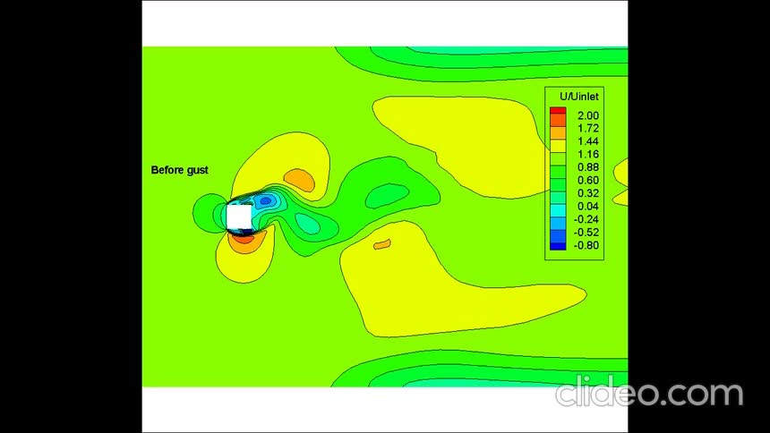
Animation: Περίπτωση τετράγωνου κυλίνδρου* - U(t)
*Maria Kotsiopoulou and Demetri Bouris. “Numerical Simulation of the Effect of a Single Gust on the Flow Past a Square Cylinder.”

